Slide 1

简易红外遥控系统
（LED点阵）
北京邮电大学
向心力 蔡俊儒
常宗煜 刘宇轩

Slide 2

团队介绍
01
INPUT TEXT HERE
目录
课设要求
02
INPUT TEXT HERE
总体框图
03
INPUT TEXT HERE
模块讲解
04
INPUT TEXT HERE

Slide 3


1.团队介绍
成员
工作
组长：向心力 本次实验中负责模拟电路红外解调接收系统的设计与调测
组员：蔡俊儒 本次实验中负责模拟电路红外发射系统的设计与调测
刘宇轩 本次实验中负责用51单片机与74HC595控制8*8LED点阵
常宗煜 本次实验中负责51单片机的编码与解码部分

Slide 4
2.课程设计要求
一、任务及要求
任务：设计并制作红外遥控发射机和接收机。
基本要求： 1、遥控对象：8*8LED点阵，使之能实现小组预期的四个功能
2、功能要求：①静态心形显示
②心形轨迹动态显示
③依次显示字母BUPT
④滚动显示字母BUPT

Slide 5
3.系统总体设计框架图
5v高电平
拨码按键
STC89C51编码输出
ne555调制载波
功放与红外二极管
74HC595驱动
STC89C51解码输出
CX20106A解调放大电路
接收端二极管
驱动LED点阵

Slide 6
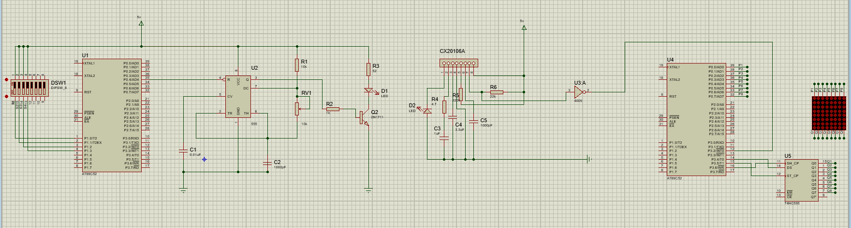
3.系统总体设计框架图

Slide 7
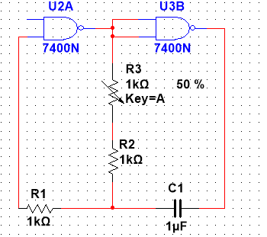
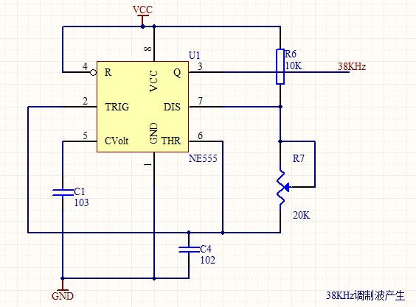
备注：由第一天的RC震荡电路改为NE555
4.1红外发射系统模块
NE555调制载波原理
发射电路用NE555芯片来产生38KHz的方波信号并由三极管驱动红外发射头发出红外线
左图为网上调研到的NE555调制38KHz载波的电路原理图，调测后将20KΩ滑动变阻器改为10KΩ滑阻，以便细调
将复位脚4引脚接51单片机输出的控制信号即可产生38KHz调制的PAM波

Slide 8
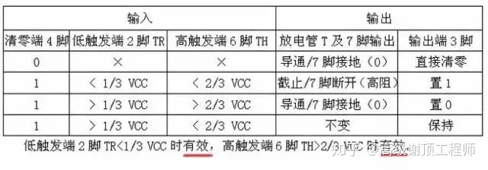
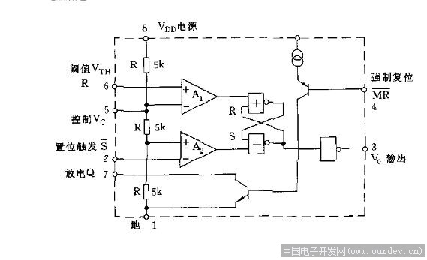
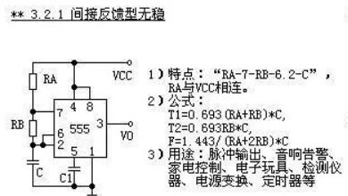
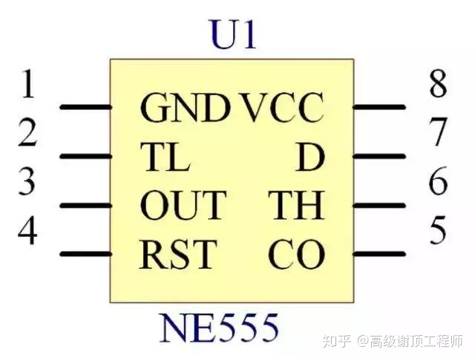
NE555相关资料
逻辑功能表
555内部结构
方波特性公式
引脚说明

Slide 9
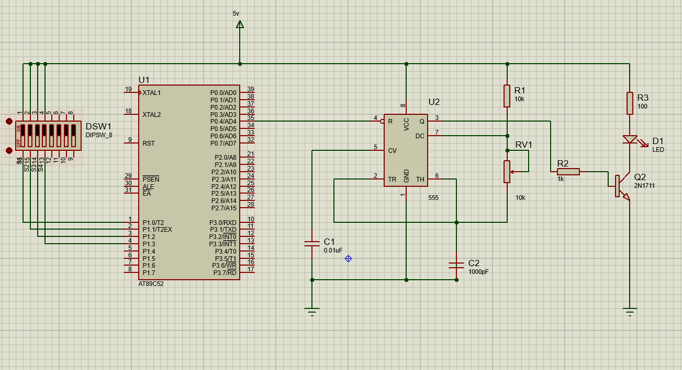
发射电路详解

Slide 10
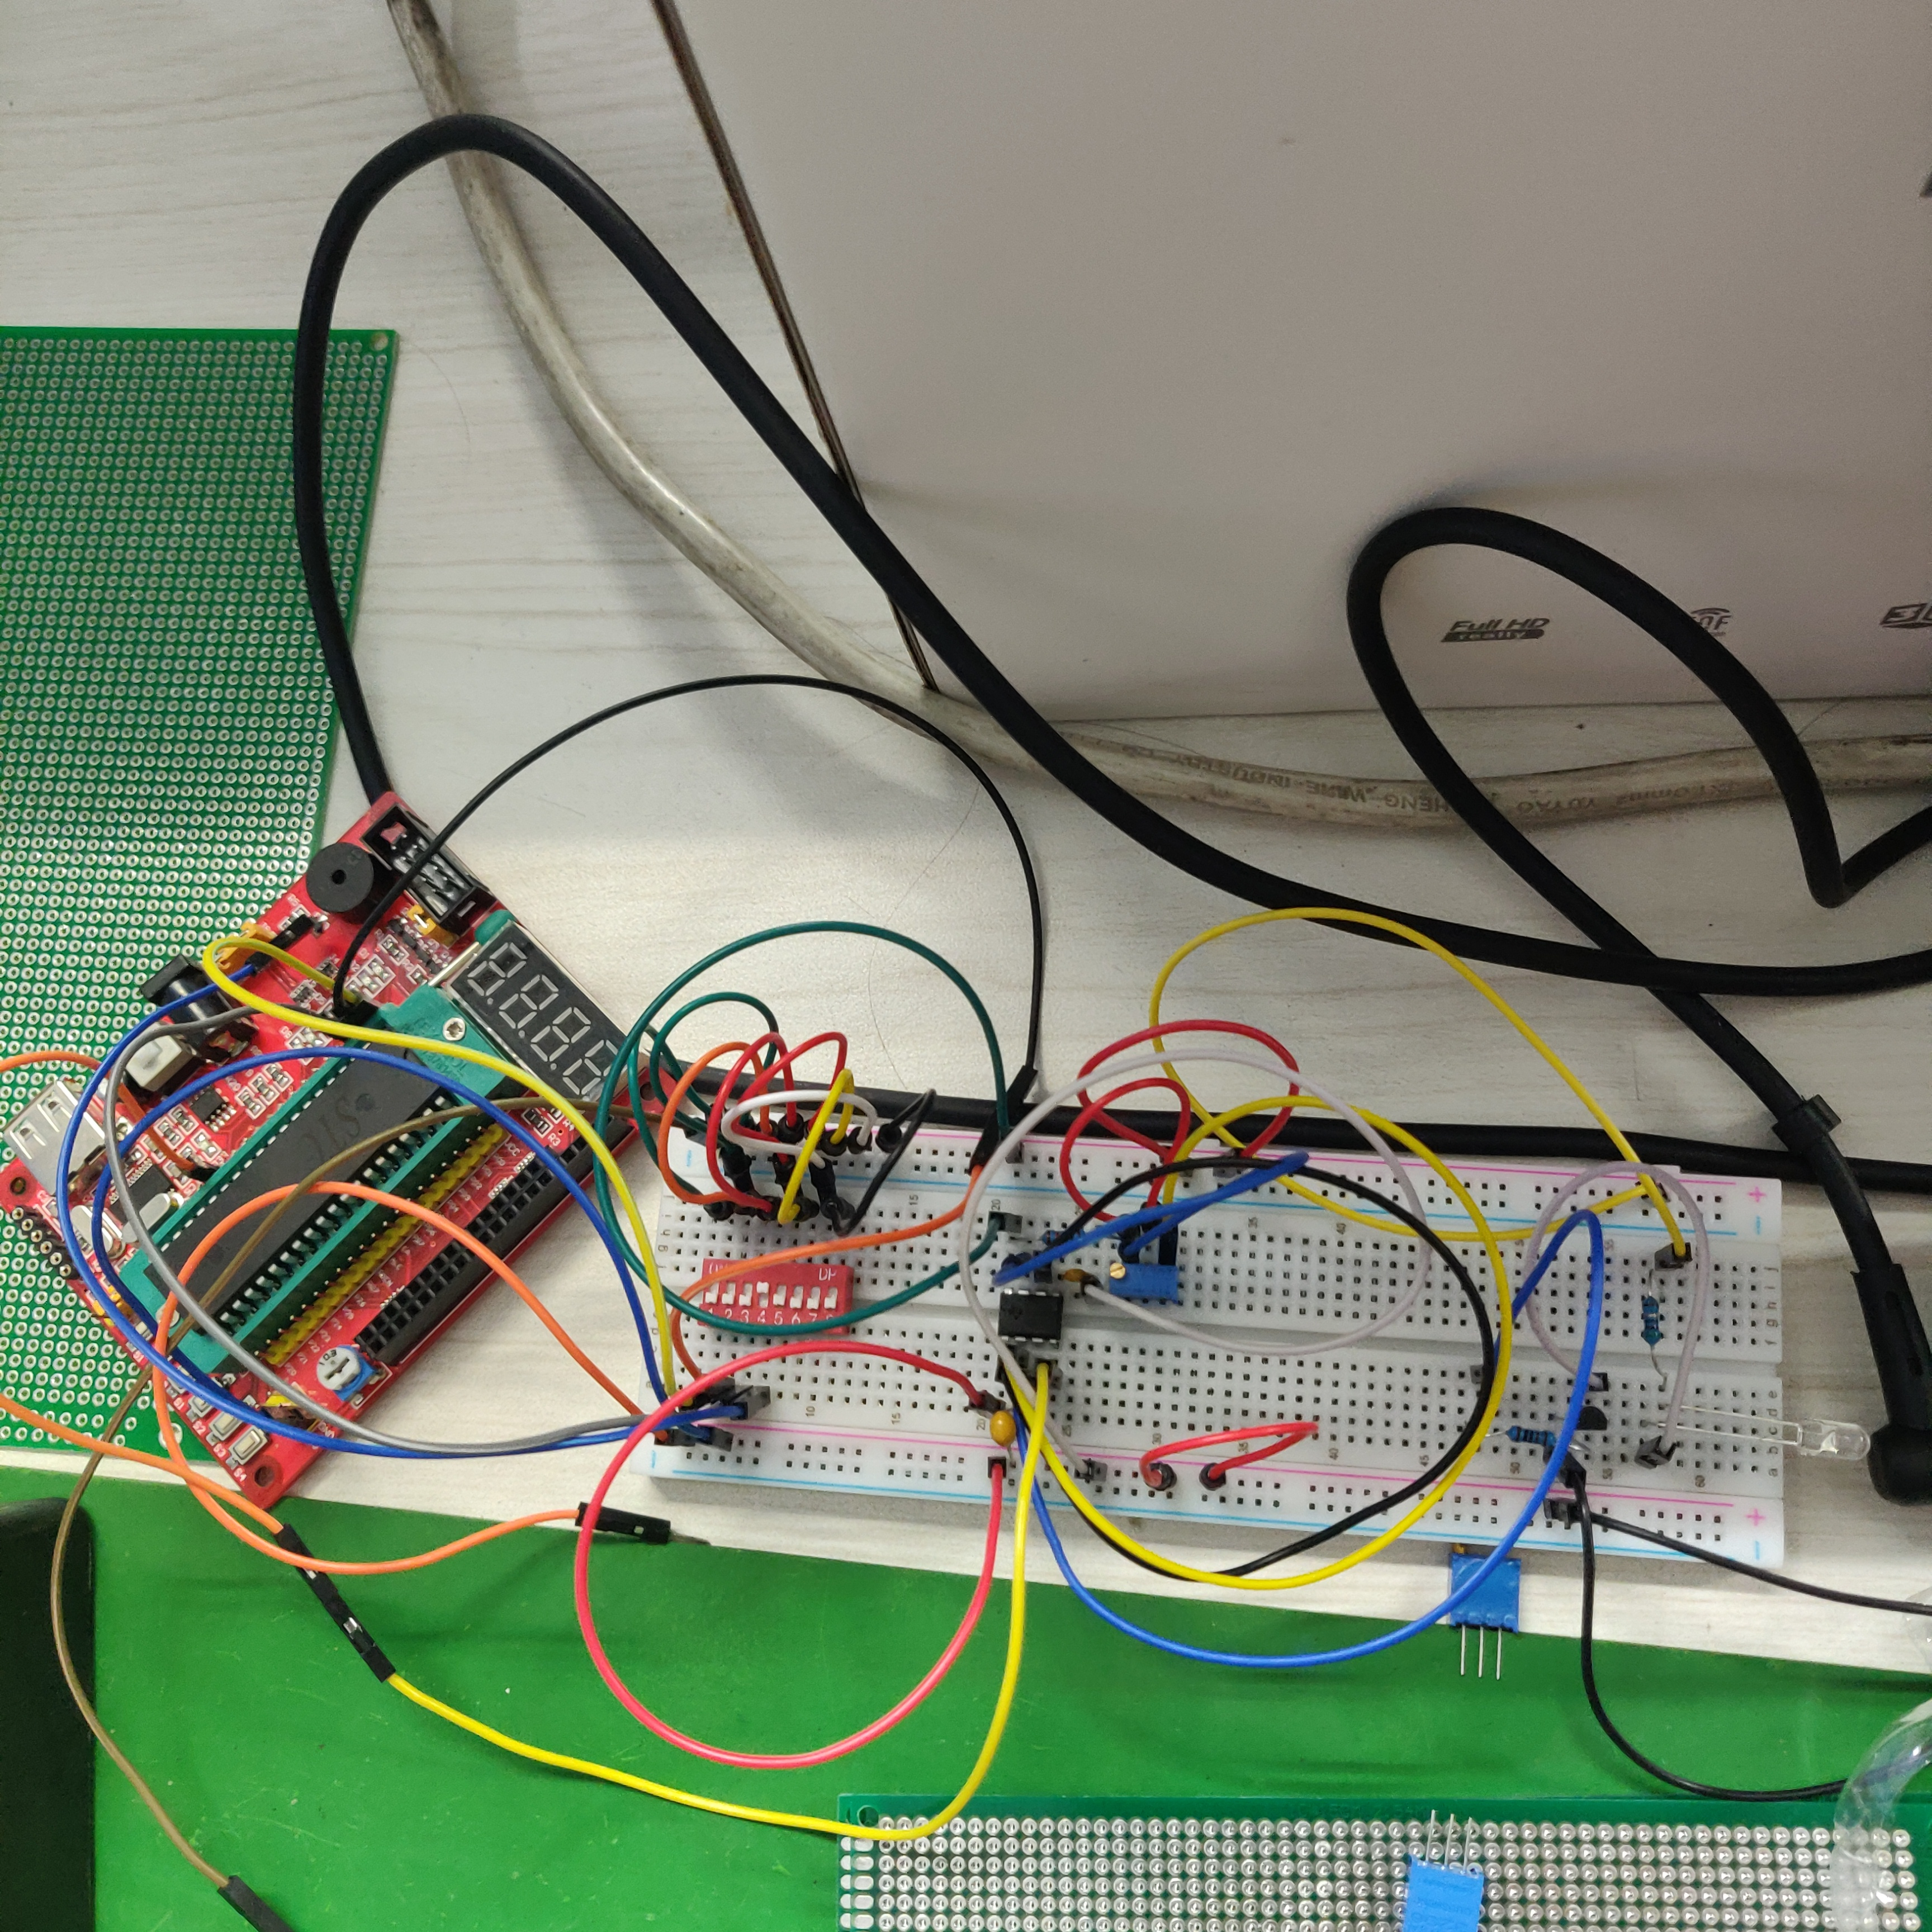
发射电路详解

Slide 11
发射电路详解
左图中的51单片机已经烧写了队友负责的控制程序，此程序将检测拨码开关连接的P1低四位管脚电平，从而正确在P0.4发出控制信号。
此控制信号传到555的复位脚，从而搭载上38KHz载波，由3号引脚输出。
输出的调制信号再经过一个三极管9013进行电流放大，提高红外发射二极管的发射功率。

Slide 12
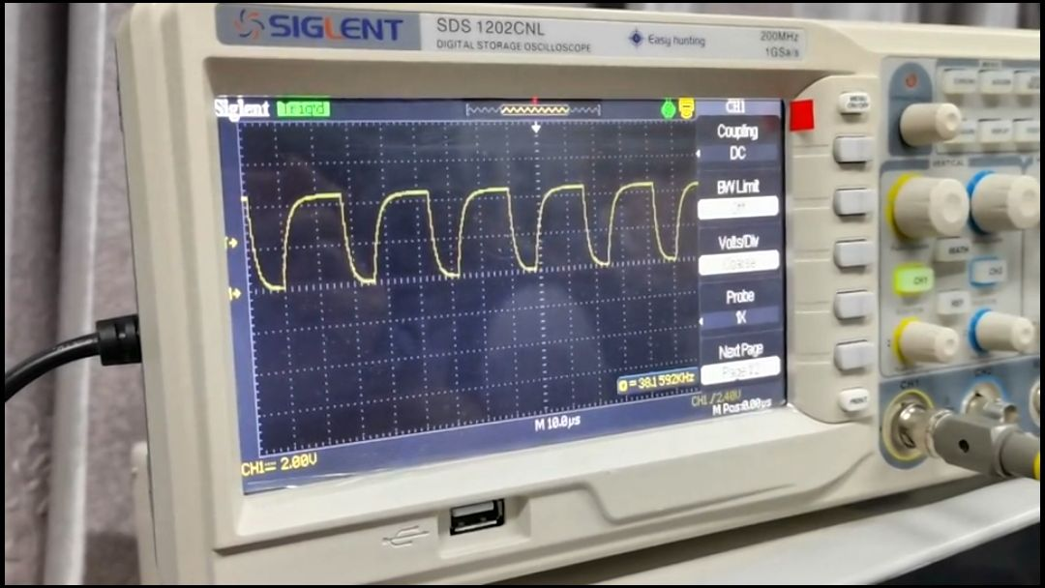
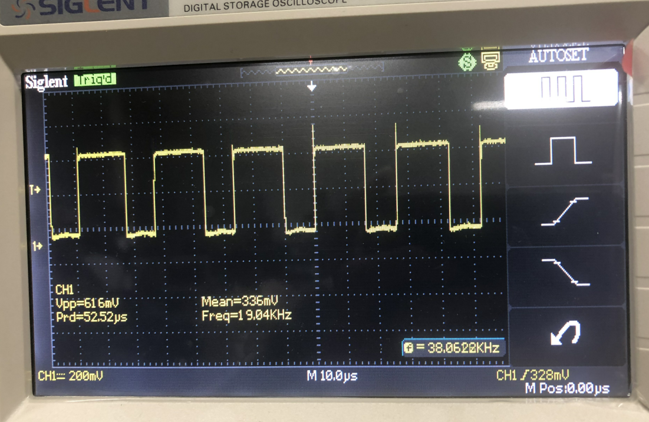
调测过程遇到的问题

Slide 13
调测过程遇到的问题
1.载波调不到38KHz
解决办法：在10KΩ滑动变阻器前面再串联一个10KΩ的定值电阻，连接示波器，调节滑动变阻器直到3管脚输出38KHz的方波
2.产生方波波形的上升沿和下降沿均有一定失真，虽然可以达到发射电路的功率要求
解决办法：经过查阅资料后发现方波波形的失真是5管脚引入，将5管脚接上0.01μF的电容并接地后，38KHz方波波形十分良好，只是上升沿有较小的抖肩冲激，不影响发射。

Slide 14
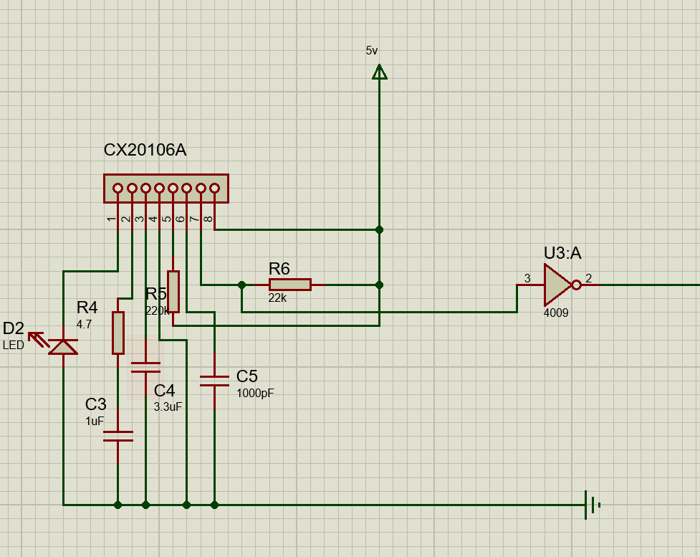
4.2红外接收解调电路模块
4.2.1仿真原理图讲解

Slide 15
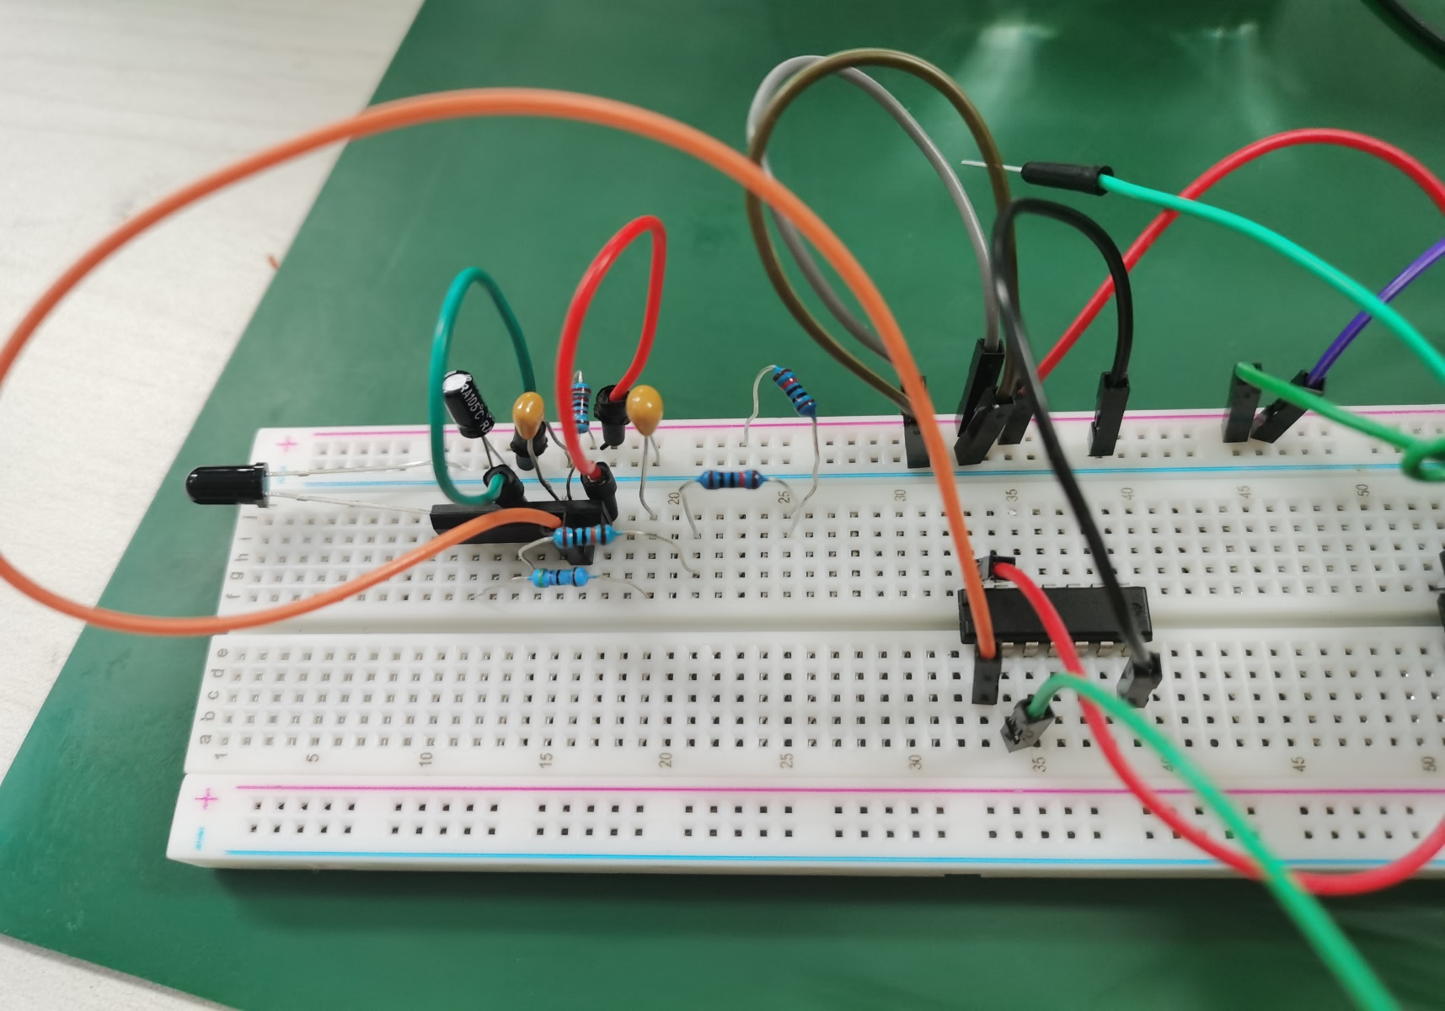
4.2.2实际电路连接图

Slide 16
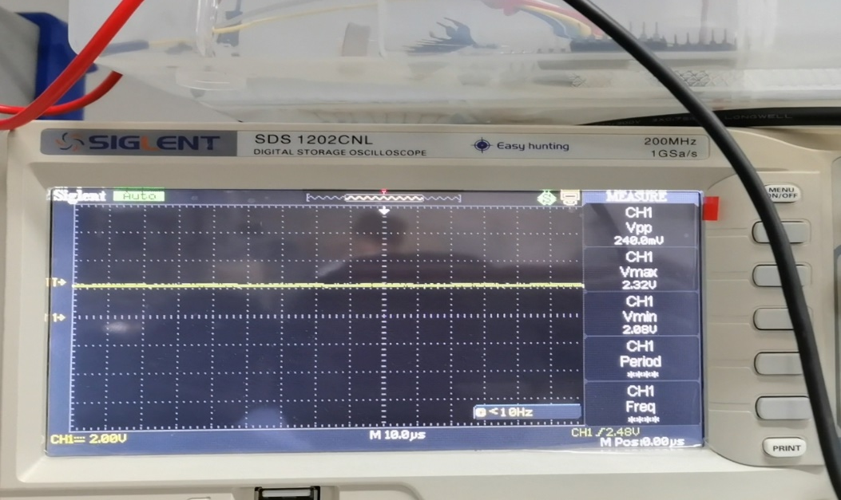
4.2.3实际调测中遇到的问题
问题1：红外二极管在接收到经过调制的PAM信号后一直输出直流电平
解决方法：经过检查认为红外接收二极管有问题，输出一直没变化，因此更换接收二极管，最后
红外接收二极管接收到信号后管脚输出逻辑相反的高低电平。其中高电平约为1.2到2v，
低电平为0v。但是芯片的输出却出现新的问题

Slide 17
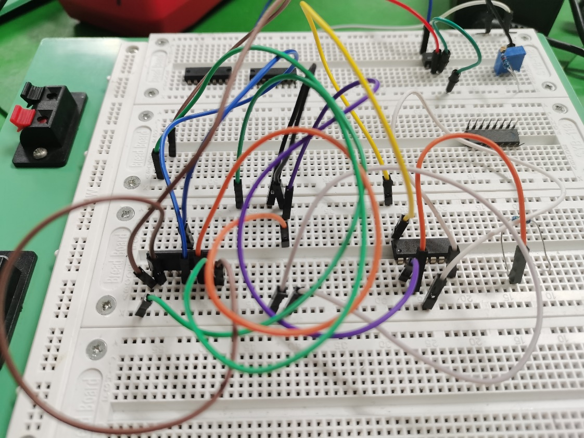

4.2.3实际调测中遇到的问题
问题2：cx20106a芯片的管脚7解调输出的波形增益、时序、稳定性均有较大问题
解决方法：经过分析认为原先的电路链接使用太多的杜邦线跨接，对cx20106a管脚的输入电阻
电容均有一定的影响，特别是2管脚的4.7Ω，将造成整体增益与稳定的问题，最后改接成如右图
所示的电路后，输出解调的方波性能有所改善，但是存在很多毛刺

Slide 18
4.2.3实际调测中遇到的问题
问题3：cx20106a的解调输出存在很多毛刺且低电平的持续时间很短，整个电路的抗干扰能力很弱，
轻微的干扰就会起解调结果的大变动
解决方法：经过仔细查阅cx20106a芯片的功能资料后，发现6脚的积分电容会对电路性能造成较大影响
此处电容若较大则会使得抗干扰能力增强（即毛刺减少），但是低电平时间会延长，解调距离会缩短。
但我们组在使用推荐值330pf的时候会出现毛刺多，低电平时间短的问题。因此更换成1000pf后，解调
的效果十分理想，几乎没有毛刺，且达到了后续51单片机解码的要求

Slide 19
4.2.3实际调测中遇到的问题
问题4：解调输出问题解决后，信号经过反相器74HC04后，发现输出又引入了较大的毛刺，波形
不漂亮
解决方法：经过询问同学，得知是芯片74HC04的性能不够好，信道会有很多噪声，因此改用芯片
CD4069，最后反相器后输出的波形毛刺减少，只有在方波的上升和下降沿的时候有十分微小的毛刺
不影响后续的解码

Slide 20
4.3 51单片机编码解码模块讲解
1、编码原理及编码协议
2、编码效果演示
3、解码原理
4、解码效果演示

Slide 21
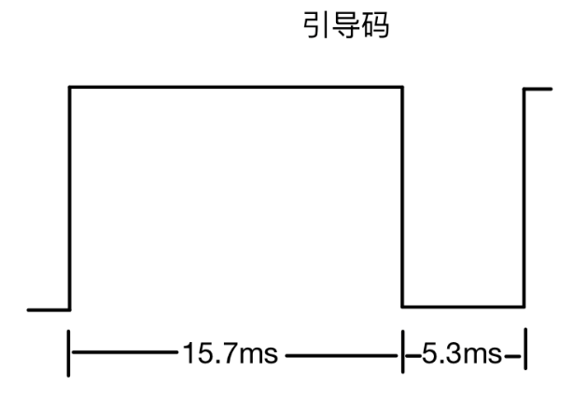
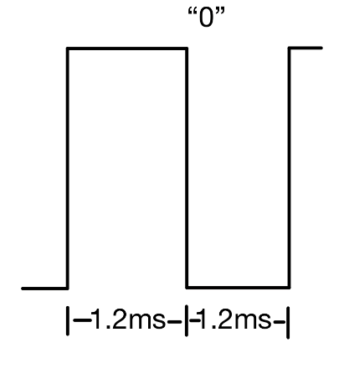
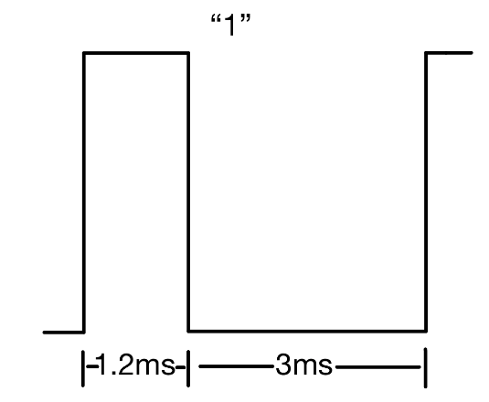
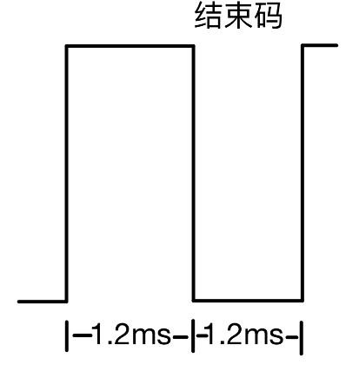
1.编码原理及编码协议
编码协议：每一组原码由1位引导码、8位信息码和1位结束码组成
其中：1.1位引导码由15.7ms的高电平和5.3ms低电平组成
2.8位信息码由“0”和“1”组成
“1”由1.2ms的高电平和3ms低电平组成
“0”由1.2ms的高电平和1.2ms低电平组成
3.1位结束码由1.2ms的高电平和1.2ms的低电平组成

Slide 22
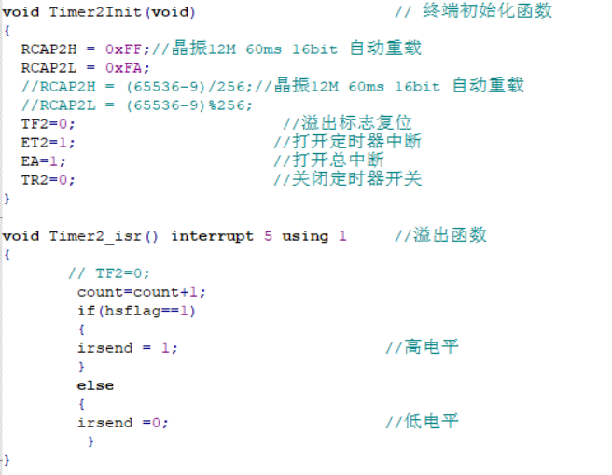
1.编码原理及编码协议
编码原理：
（1）利用定时器2完成的计时函数，用于产生要求时间的高电平或低电平

Slide 23
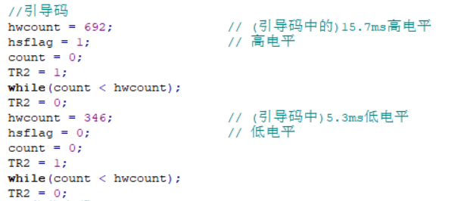
1.编码原理及编码协议
编码原理：
（2）引导码产生：

Slide 24
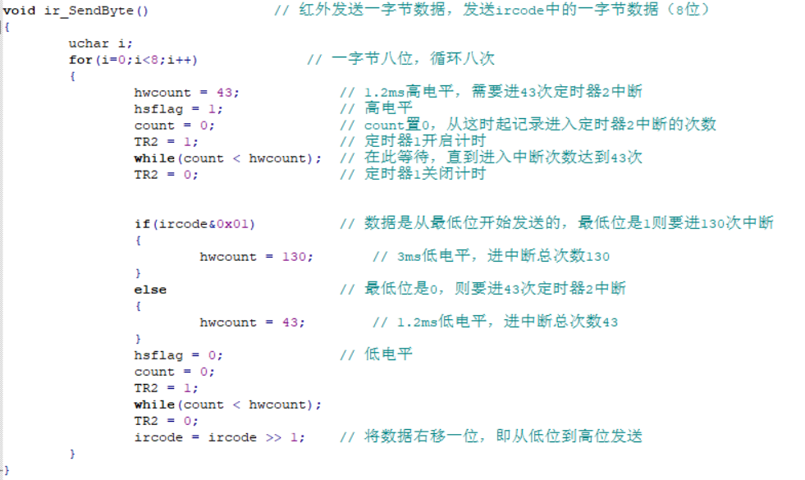
1.编码原理及编码协议
编码原理：
（3）8位信息码产生：

Slide 25
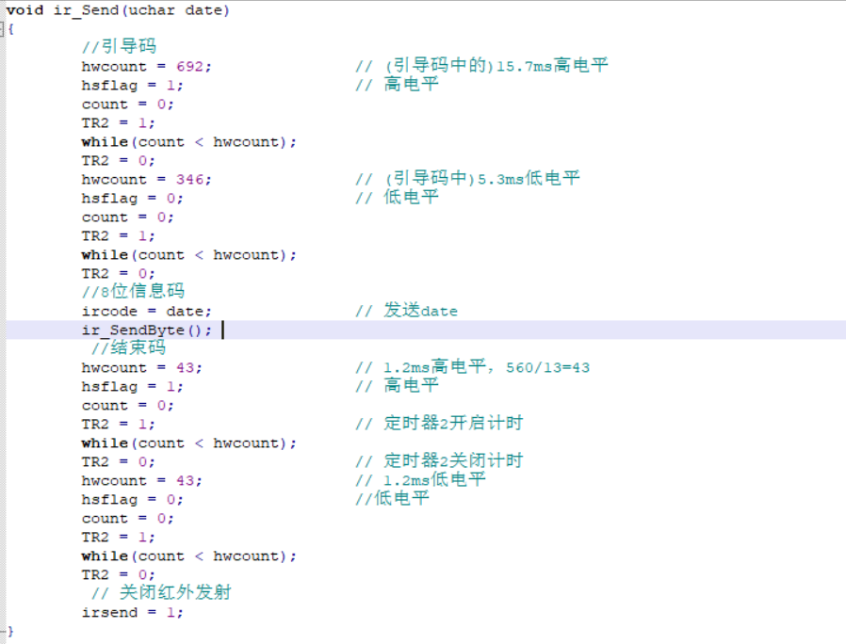
1.编码原理及编码协议
编码原理：
（4）原码产生：

Slide 26
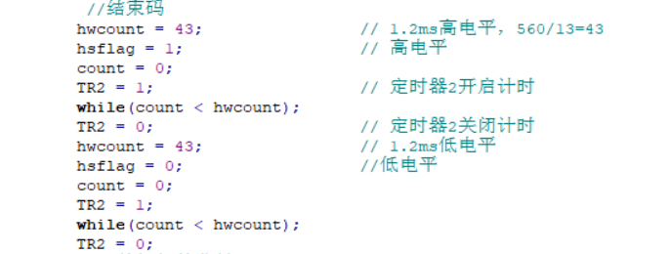
1.编码原理及编码协议
编码原理：
（4）结束码的产生

Slide 27
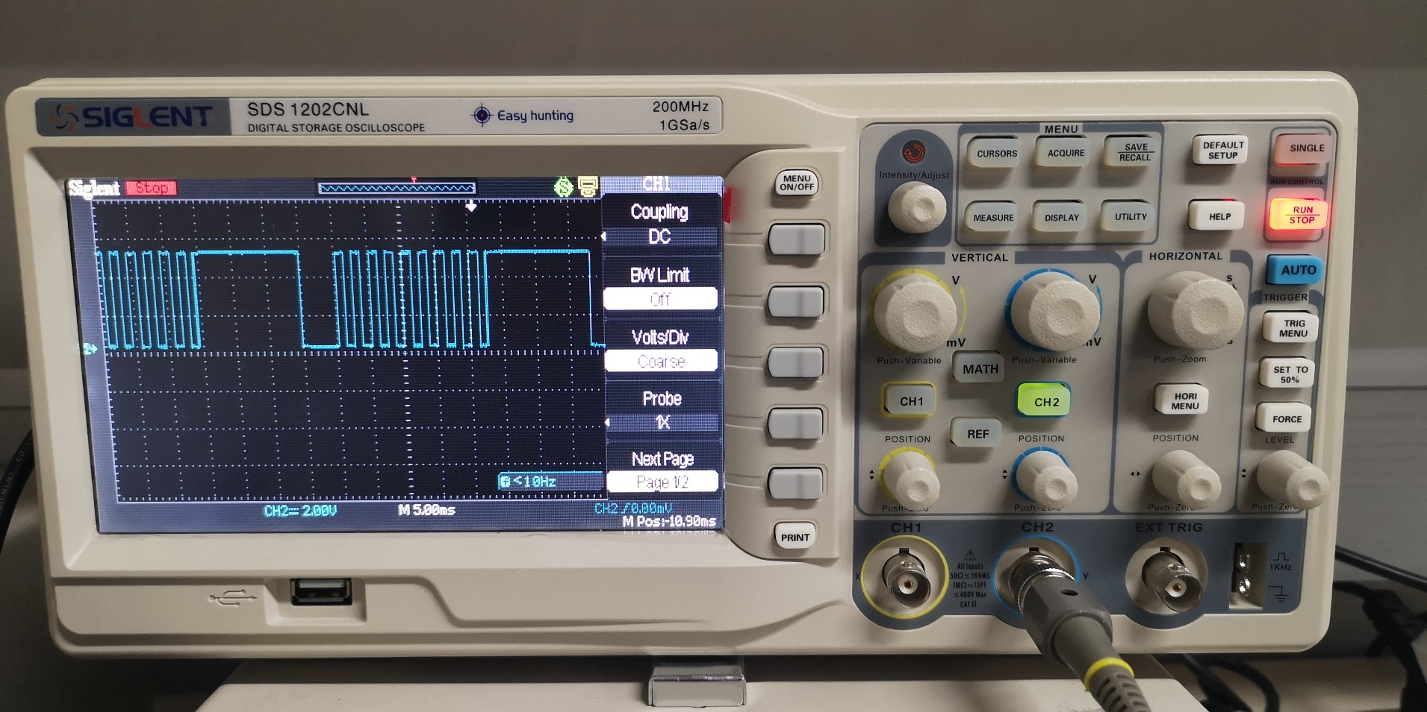
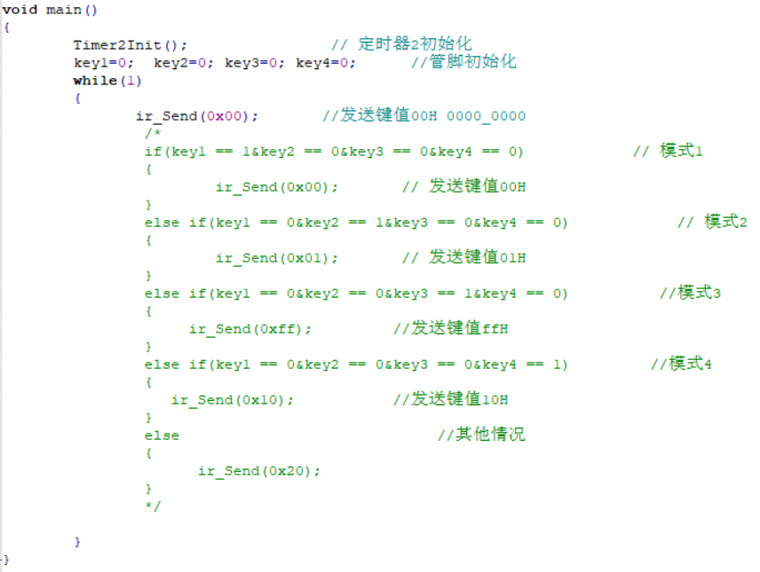
2.编码效果展示
发送原码0x00：

Slide 28
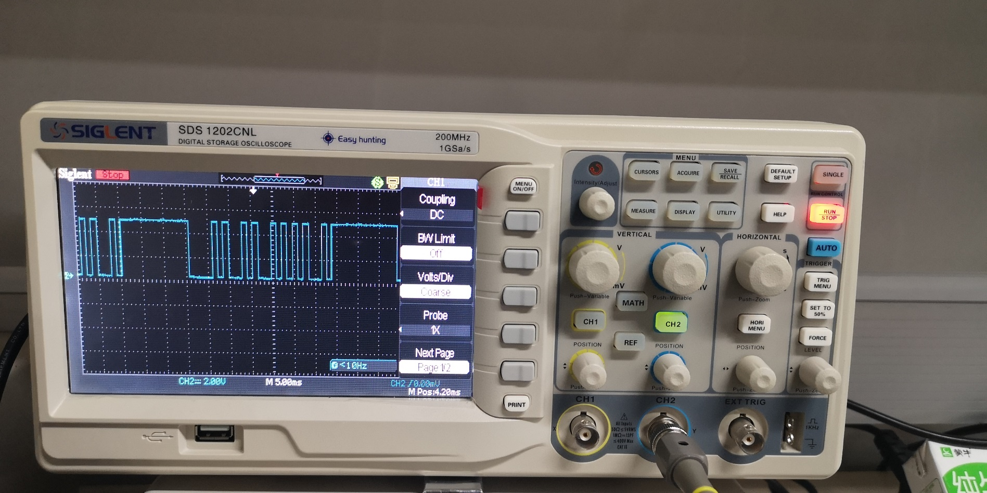
2.编码效果展示
发送原码0x8a：

Slide 29
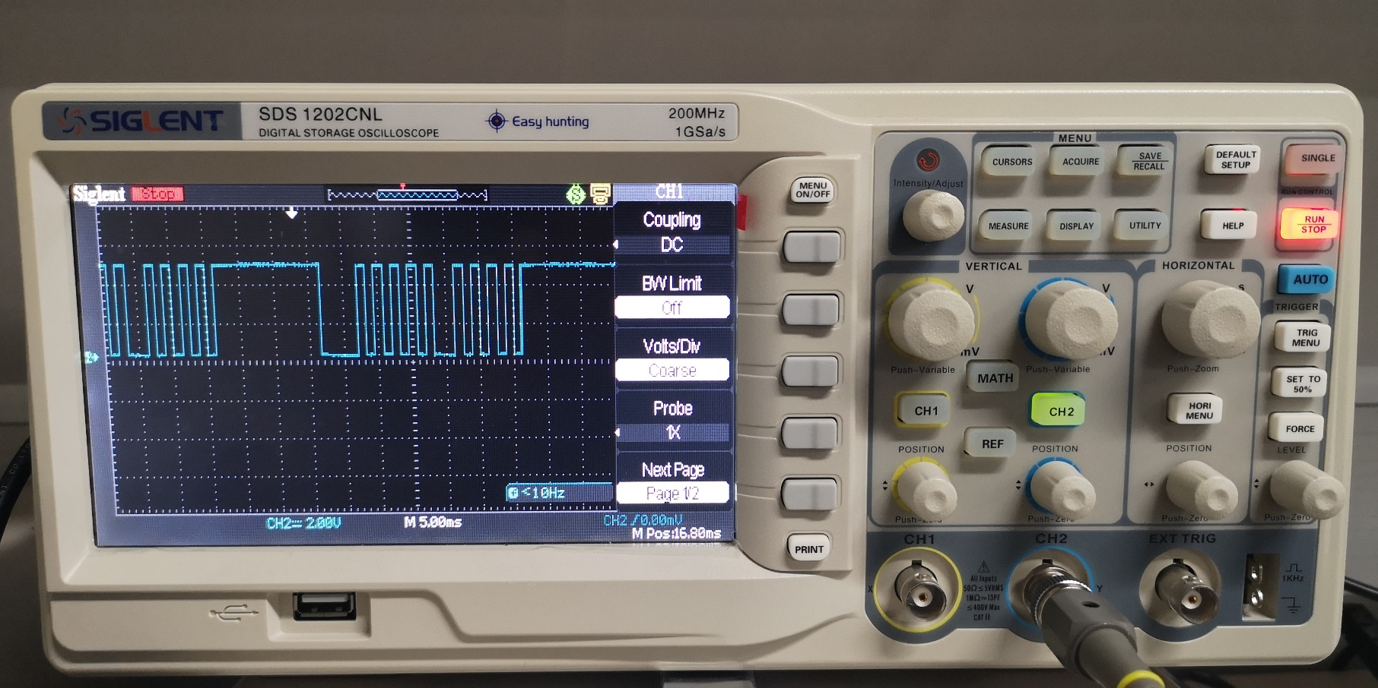
2.编码效果展示
发送原码0x10：

Slide 30
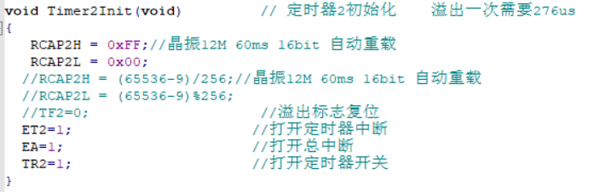
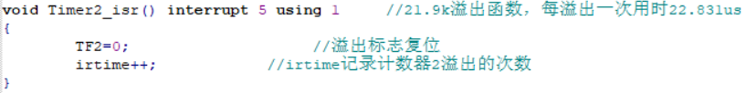
3.解码原理
定时器2的初始化及其中断函数的设置，用于对读入的信息进行计数

Slide 31

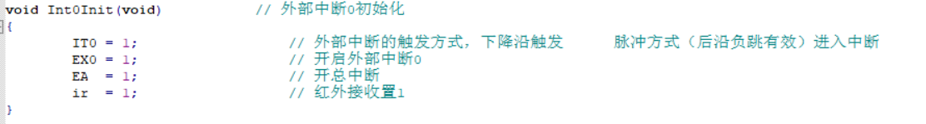
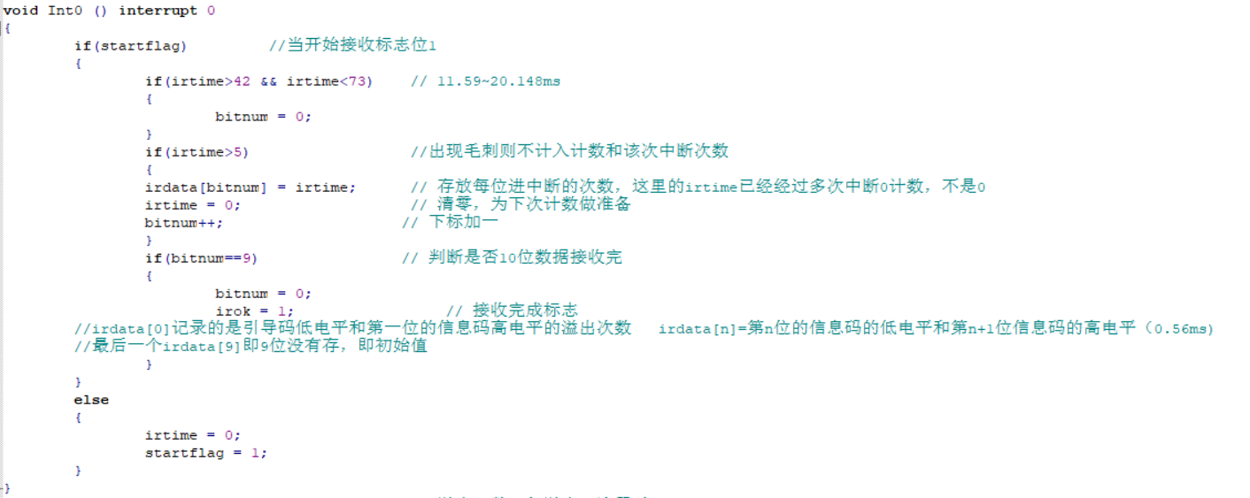
3.解码原理
外部中断0的初始化，用于计入每一位码的进入中断的次数，将其存入irdata，其实就是其时间，为以此判断
引导码、信息码的0、1做准备

Slide 32
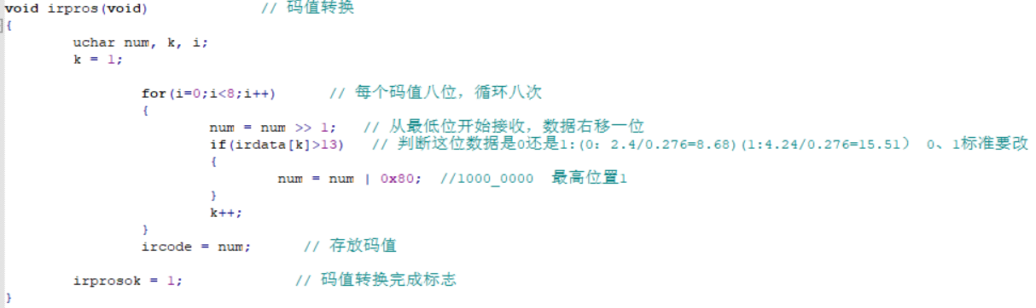
3.解码原理
根据每一位的中断次数进行判断（主要是信息的“0” 、 “1” ），将解码的结果存入ircode

Slide 33
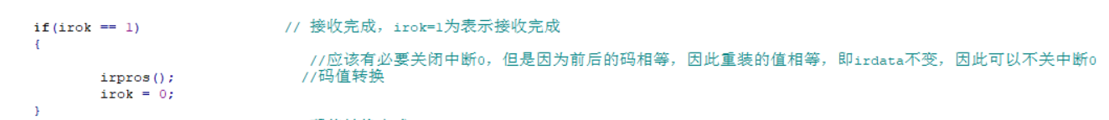
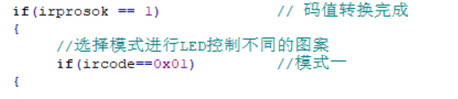
3.解码原理
主函数不断进行循环，当irok为1表示10位编码中断次数，然后进入irpros进行转换，将解码的结果存入ircode，
然后此时的ircode完成，可以进行显示功能的选择

Slide 34
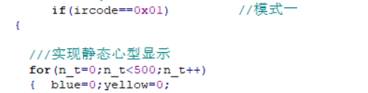
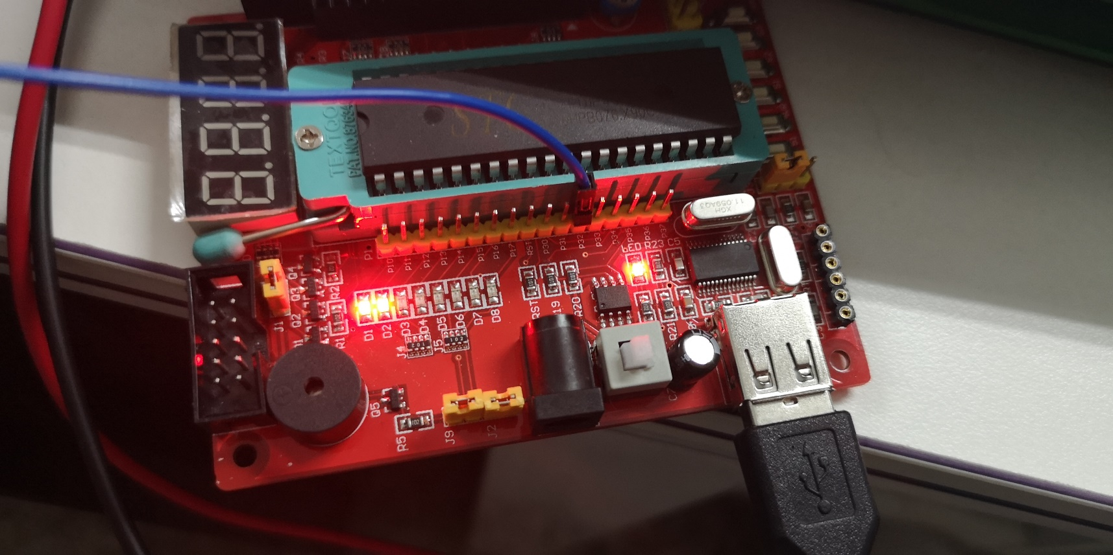
4.解码效果显示
模式1：LED全亮，表示解码结果为01

Slide 35
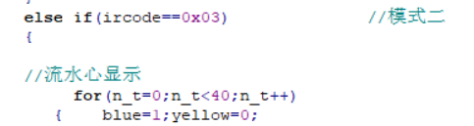
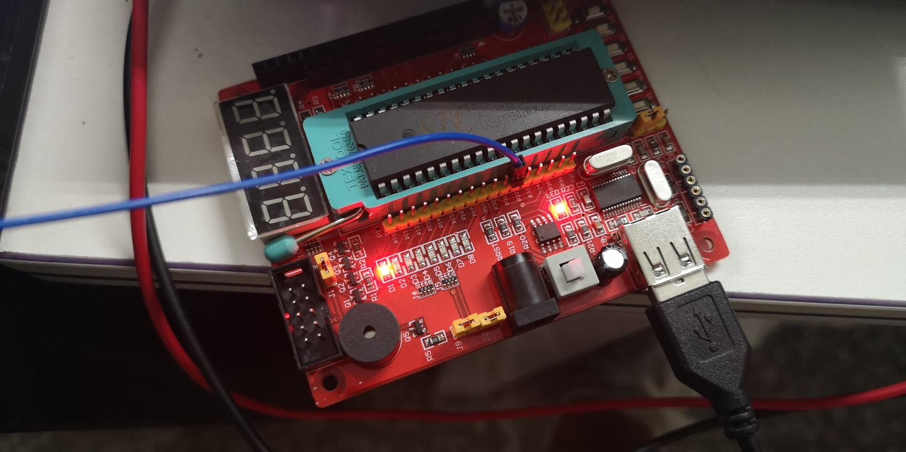
4.解码效果显示
模式2：LED1亮，LED2灭，表示解码结果为03

Slide 36
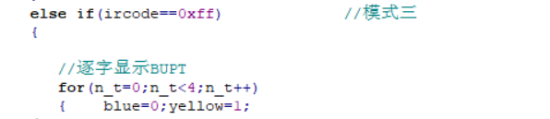
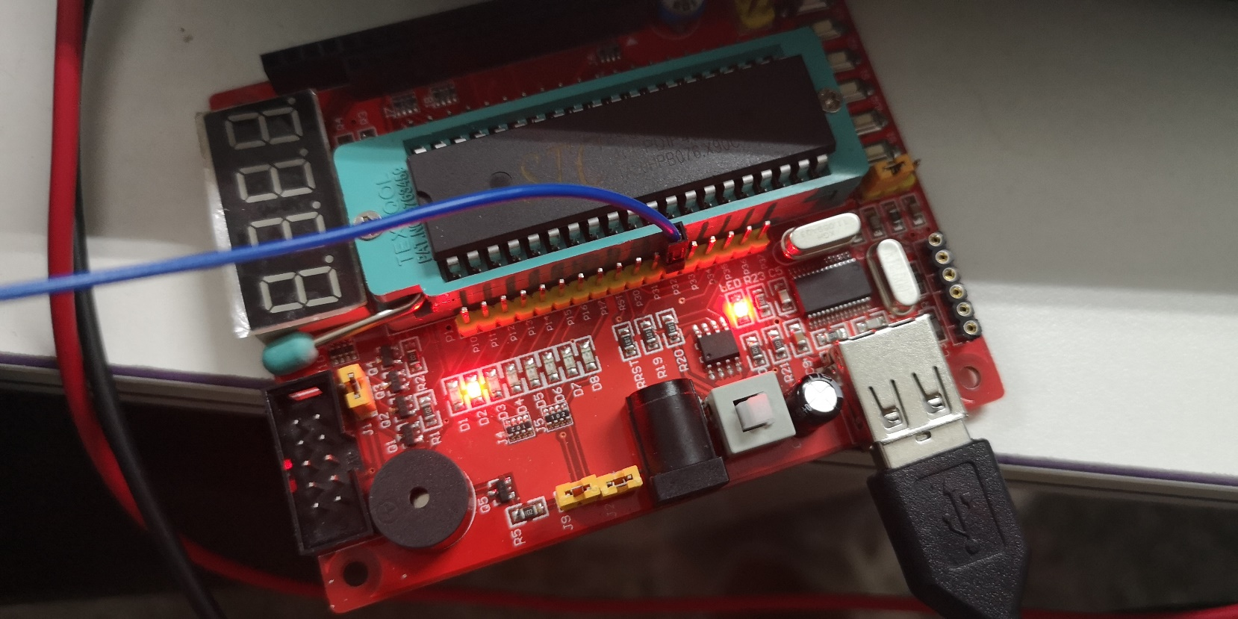
4.解码效果显示
模式1：LED1灭，LED2亮，表示解码结果为ff

Slide 37
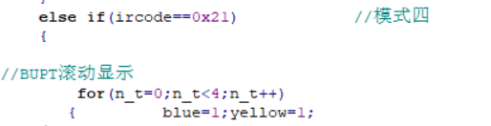
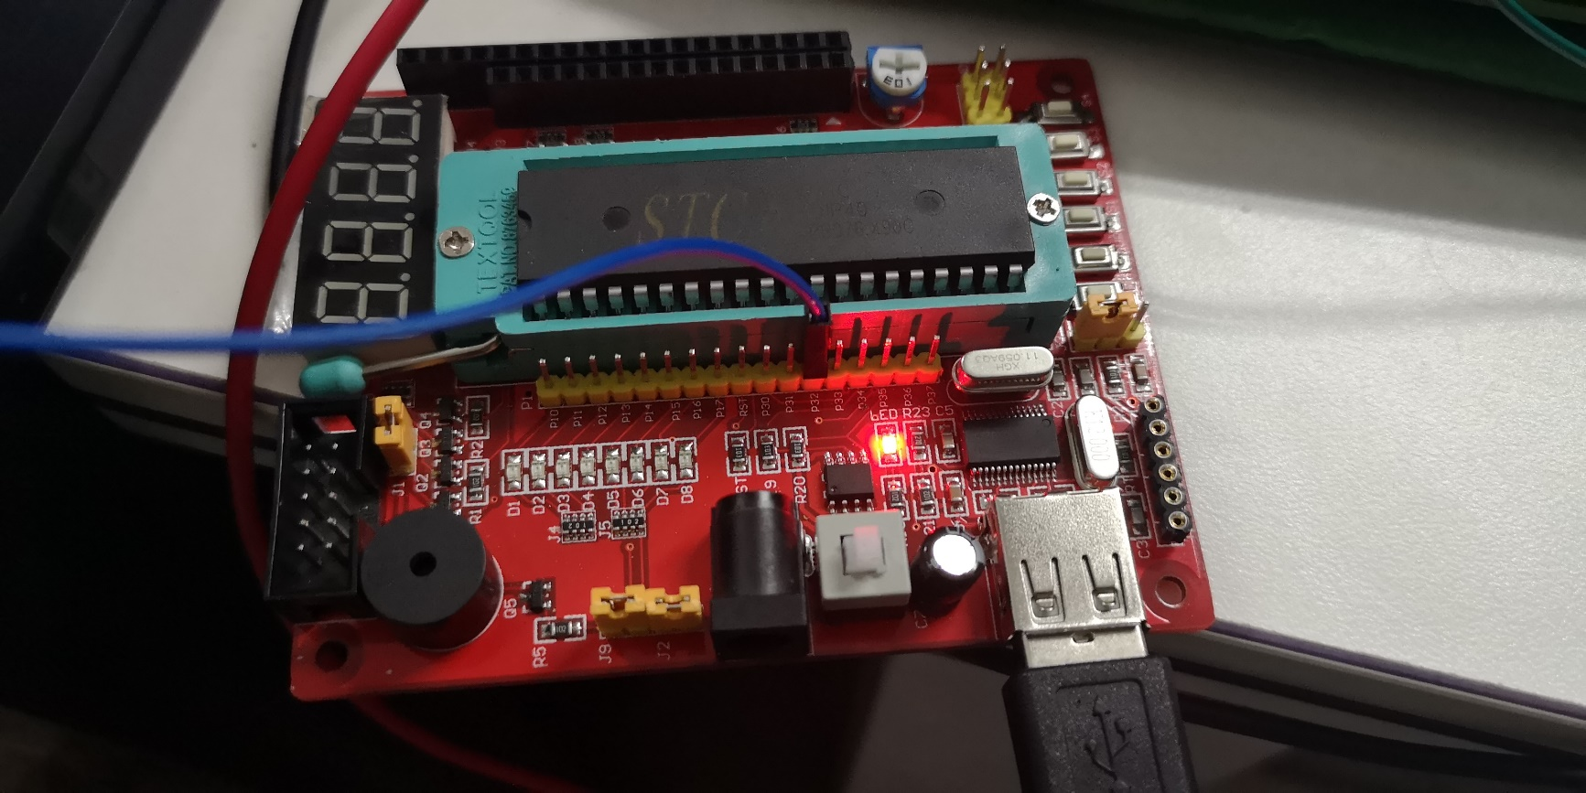
4.解码效果显示
模式1：LED全不亮，表示解码结果为21

Slide 38
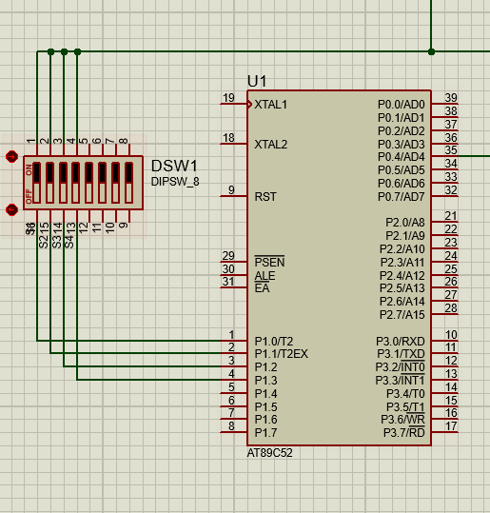
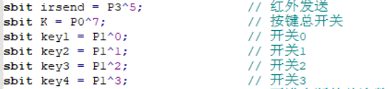
接口电路显示
发射系统接口

Slide 39
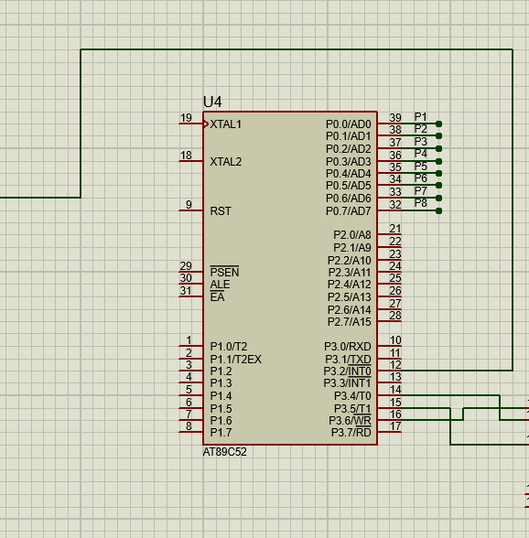
接口电路显示
接收系统接口

Slide 40
编码解码遇到的问题
1.51单片机的定时器0、1时钟不稳定，导致计数出现较大误差
解决：使用定时器2，同时使用定时器2的重载功能
2.编码协议的设计问题
解决：使用引导码+信息码+结束码可以保证基本的正确解码和抗干扰性，同时对解码过程更加简单
3.接受开关电路的高低电平，在开始单片机无法输入
解决：将每一个输入端口置0
4.解码过程0、1混乱
解决：定时器2的计数加入了每一条指令的执行过程，从而导致溢出时间不是设计值，重新进行检测，用示波器检
测实际一次溢出时间
5.解码中有毛刺
解决：加入判断，有毛刺跳过，不进行计时

Slide 41
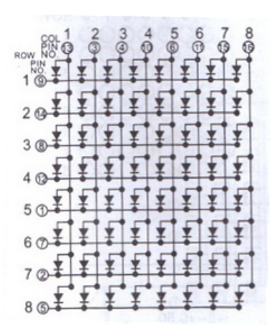
4.4 51单片机控制8*8LED点阵模块
点阵显示原理
行共阴点阵
如图所示，每个LED灯的高电平接列信号，低电平位置接行信号
行信号低电平，列信号高电平时对应led灯亮

Slide 42
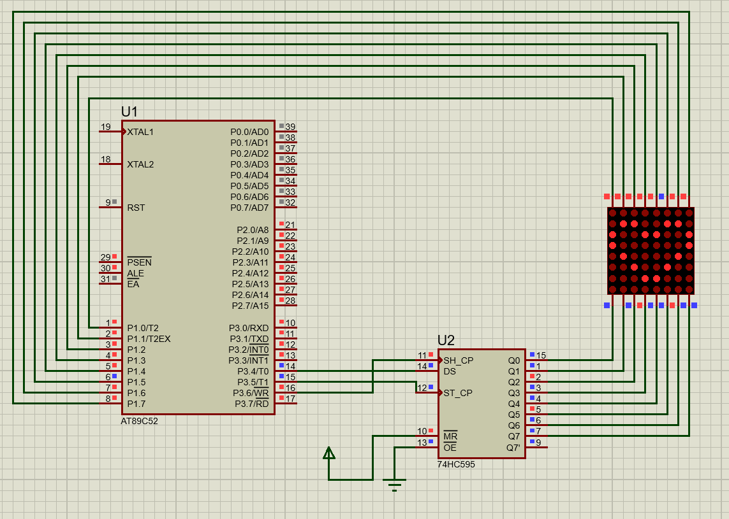
51单片机连接点阵
P1端口连接点阵行信号，低电平有效
P3.4串行数据输入 DS
P3.5串行寄存器时钟，上升沿有效 STCP
P3.6串行输入时钟，上升沿有效 SHCP
Q0-Q7连接点阵列信号显示，高电平有效
51单片机通过74HC595与点阵相连

Slide 43
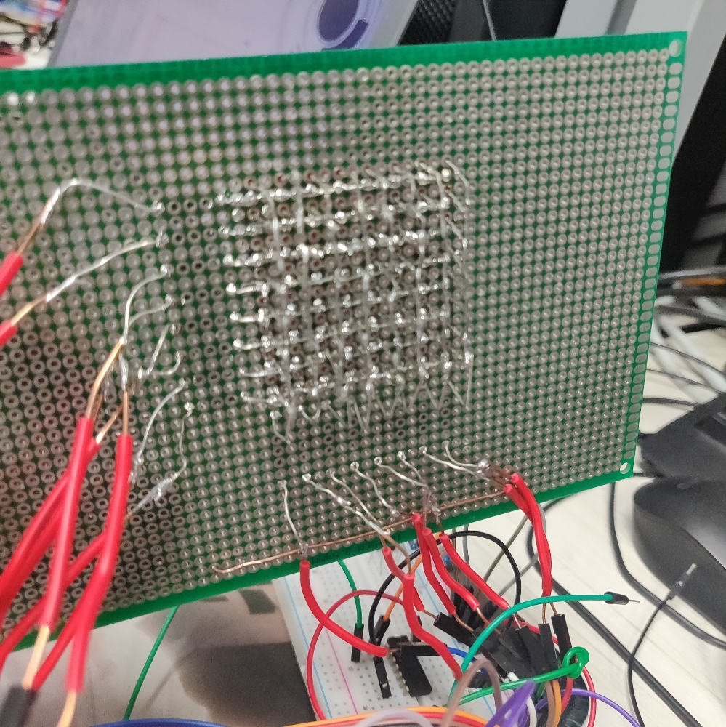
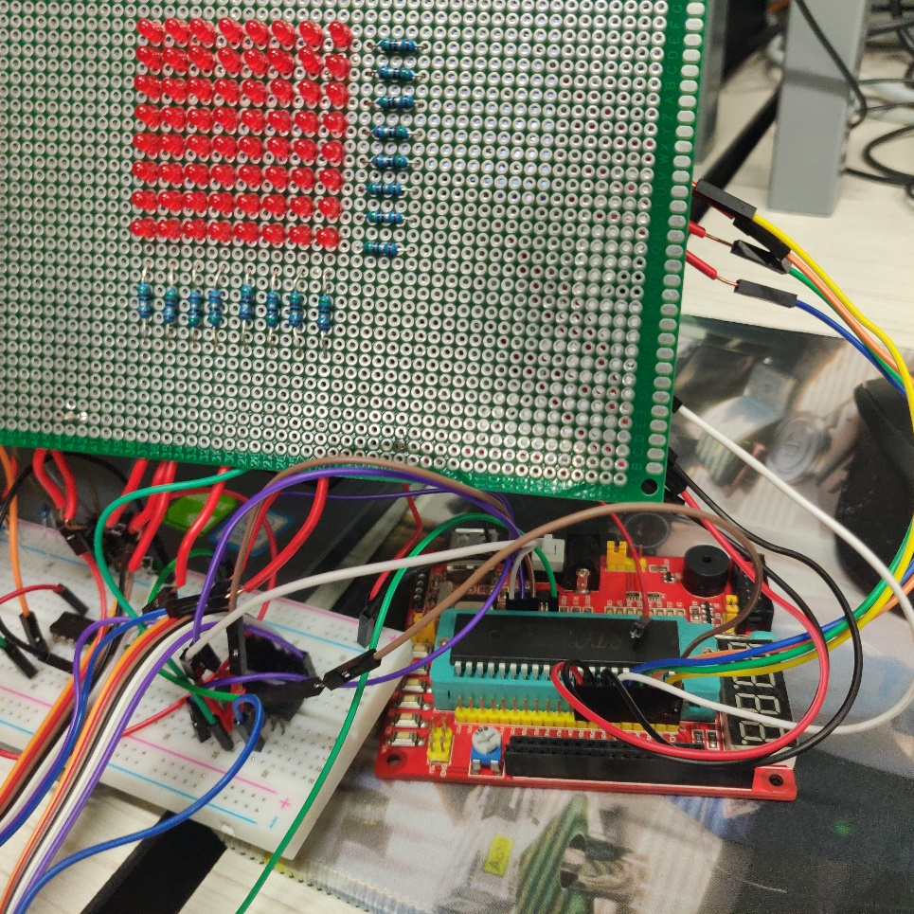
实物连接展示
正面接口连接
自制8x8点阵焊接背面

Slide 44

功能部分Keil 代码
端口定义部分
字符串定义部分(取字模)

Slide 45









字模选取

Slide 46


功能部分Keil 代码
74HC595控制函数（时钟控制串并转换）
延时函数以及行扫描函数

Slide 47


功能部分Keil 代码
模式1静态显示
模式二 流水心显示

Slide 48


功能部分Keil 代码
模式三 BUPT逐字显示
模式二 BUPT滚动显示

Slide 49

调试过程碰到的问题
Q1.点阵的驱动和连接方式（限流限压）
A:行列信号都通过50欧姆电阻进行保护，行信号与51单片机直连，列信号通过74HC595控制
Q2.点阵显示时，状态不稳定，led灯不正常闪烁
A：时钟延时不准确，延时时间较长导致视觉暂留效果不好，减少延时led稳定显示
Q3.点阵显示时，亮的LED下一行同位置出现虚影
A：51单片机代码编写没有进行消隐操作，影响了下一行显示
例图：
亮灯的下一排led黯淡亮

